Slide 1
Prévention et lutte contre la dengue
Dr Raman Velayudhan
Chef de l’Unité Santé publique vétérinaire, lutte antivectorielle et environnement
Département de lutte contre les maladies tropicales négligées, OMS, Genève

Slide 2
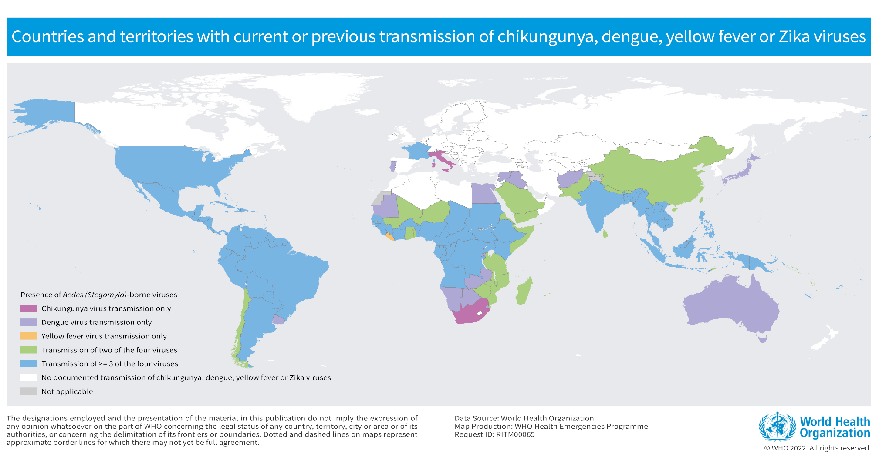
Pays signalant des cas de maladies transmises par des moustiques Aedes (Stegomyia)

Slide 3
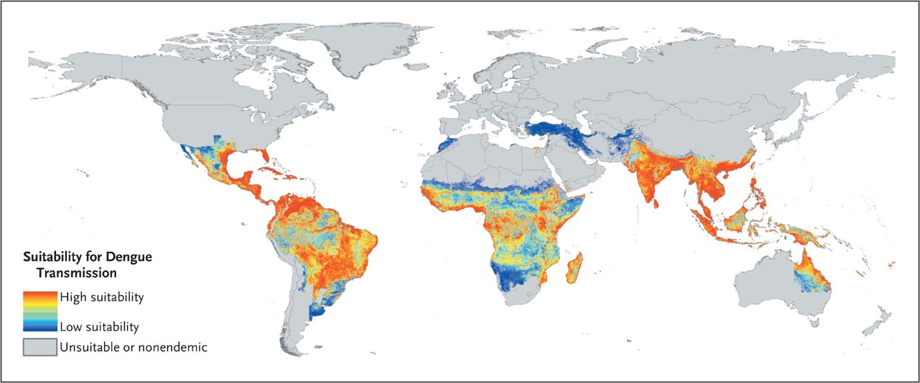
Risque d’infection par le virus de la dengue à l’échelle mondiale en 2012
Simmons C. P et al., N Engl J Med 2012 ; 366:1423-1432.
Notes:
Figure 1 Global Dengue Risk. Determination of the risk status was based on combined reports from the World Health Organization, the Centers for Disease Control and Prevention, Gideon online, ProMED, DengueMap, Eurosurveillance, and published literature. Risk exclusions were made on the basis of a biologic model of temperature suitability and areas of excessive aridity defined according to the GlobCover “bare areas” land-cover classification. Within areas at risk, environmental suitability for dengue transmission was modeled with the use of a boosted regression-tree algorithm that took into account 8342 confirmed point-occurrence records, random background pseudo-absences (artificially generated absences), and a suite of 18 environmental and climatic covariates and sources of data (Bhatt S, Gething PW, Brady O, and Hay S: personal communication). (For additional details on the method and sources of data, see the Supplementary Appendix, available with the full text of this article at NEJM.org.)

Slide 4
La dengue : introduction (1)
La dengue est une infection virale transmise par des moustiques, spécifiquement par les femelles des espèces Aedes aegypti et Ae. albopictus
La dengue est présente dans toutes les régions tropicales et subtropicales du globe, principalement dans les zones urbaines et semi-urbaines. On estime à plus de 400 millions le nombre de formes précoces, pour un total de quatre milliards de personnes vivant dans des zones à risque
Quatre sérotypes différents du virus de la dengue peuvent provoquer l’infection
  Un malade qui se remet de l’infection bénéficie d’une immunité à vie contre elle, tandis que l’immunité croisée contre les autres sérotypes est partielle et provisoire
  Les infections consécutives par d’autres sérotypes augmentent le risque de développer une forme grave

Slide 5
La dengue : introduction (2)
L’infection provoque généralement une maladie semblable à la grippe, mais elle évolue parfois vers une forme potentiellement mortelle appelée la dengue sévère
Plus de 80% des cas sont asymptomatiques
Il n’existe pas de traitement spécifique de la dengue ni de la dengue sévère, mais un diagnostic précoce et l’accès aux soins médicaux appropriés réduisent le taux de mortalité de 20% à moins de 1%
Le contrôle de la santé publique dépend largement de la lutte antivectorielle

Slide 8
1) Rapport 2020 sur le paludisme dans le monde.
2) http://www.pdvi.org/about_dengue/GBD.asp, et Brady et al., PLoS Negl Trop Dis 2012 ; 6: e1760.
 | Paludisme ¹ | Dengue OMS RECENT²
Population à risque | 3,2 milliards | 2,5 milliards | 3,9 milliards
Pays endémiques | 87 | > 100 | 129
Infections/an | 229 millions | 50-100 millions | 390 millions
Cas sévères | 3 millions ? | 2,1 millions
Décès/an | 409 000 | 20 000 | 40 000

Slide 9
ÉBAUCHE Stratégie mondiale de prévention et de lutte contre la dengue (2021-2030)
But : réduire la charge de la dengue
Objectifs :
Réduire la mortalité de la dengue à ZÉRO
Réduire la morbidité de la dengue d’au moins 25% d’ici à 2030
Élément technique 1 : diagnostic et prise en charge des cas
Élément technique 2 :
surveillance intégrée et préparation aux flambées
Élément technique 3 :
lutte antivectorielle durable
Élément technique 4 : introduction de futurs vaccins
Élément technique 5 :
recherche fondamentale opérationnelle et pratique
Facteurs déterminants pour une mise en œuvre efficace de la stratégie mondiale :
action de plaidoyer et mobilisation de ressources ;
partenariat, coordination et collaboration ;
communication pour infléchir les comportements ;
renforcement des capacités ; et
surveillance et évaluation.

Slide 10
La dengue : prise en charge
Il n’existe pas de traitement spécifique
L’absorption d’une grande quantité de liquide évite la déshydratation suite aux vomissements et à la forte fièvre. On peut suspecter la déshydratation en cas de :
  miction réduite
  bouche ou lèvres sèches
  état léthargique ou confusion
On peut administrer du paracétamol (acétaminophène) pour soulager la douleur et faire baisser la fièvre. Il convient d’éviter les analgésiques susceptibles d’aggraver le risque de complications hémorragiques (aspirine, ibuprofène)
Le personnel de santé doit connaître les signaux d’alerte et être capable de les détecter
Les personnes atteintes de dengue sévère nécessitent des soins dans un établissement de santé :
  remplacement des liquides et des électrolytes par voie intraveineuse
  transfusion

Slide 11
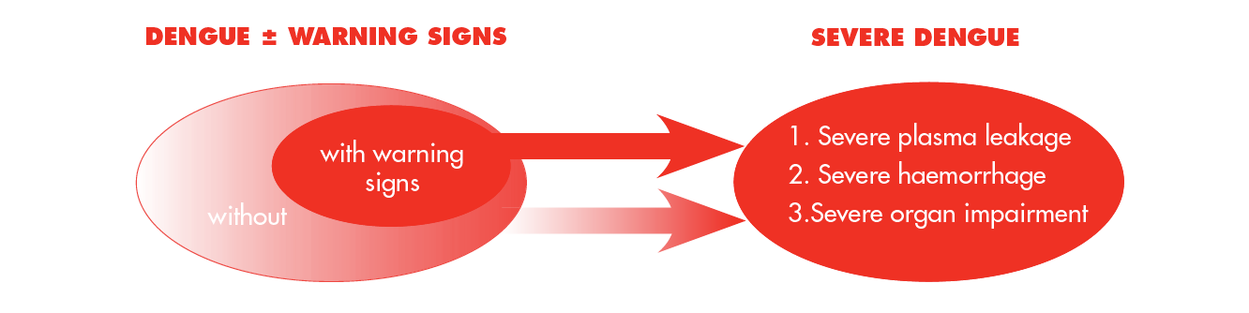
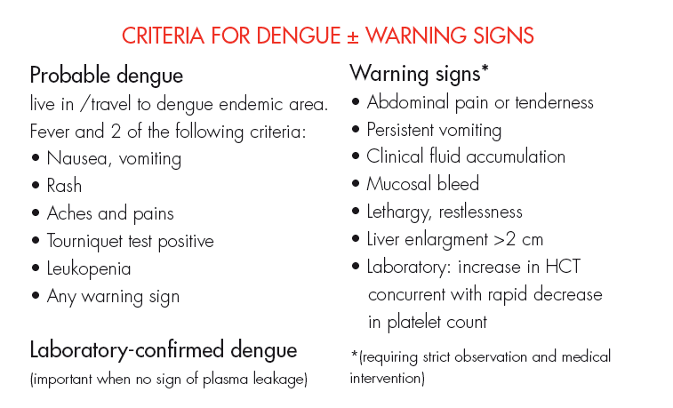
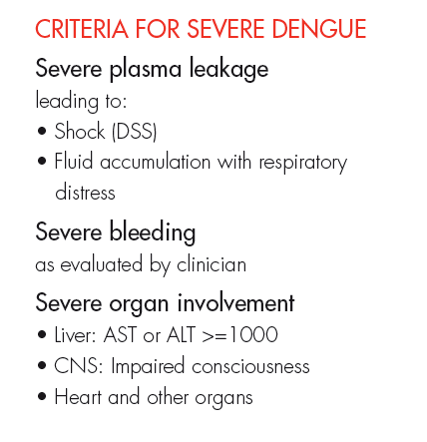
La dengue : présentation clinique

Slide 12
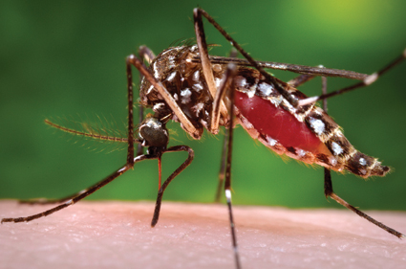
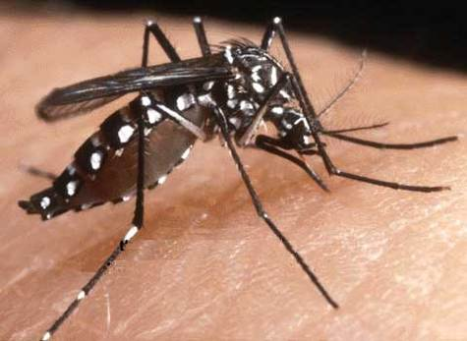
Vecteurs d’arbovirus en zone urbaine
A. aegypti
A. albopictus
Originaire d’Afrique subsaharienne, il s’est propagé dans les régions tropicales il y a des siècles
Originaire d’Asie, il s’est répandu dans les Amériques, en Afrique et en Europe à partir de 1985
Kraemer M.U. et al., The global distribution of the arbovirus vectors Aedes aegypti and Ae. albopictus, 2015, Elife 4.

Slide 13
Comparaison des vecteurs
Facteurs | Aedes aegypti | Aedes albopictus
Conditions climatiques | Climat tropical et subtropical | Climat tropical et tempéré (hibernation)
Habitat | Centres urbains | Zones urbaines et rurales
Mode d’alimentation | Plusieurs repas de sang | Un seul repas de sang
Source d’alimentation privilégiée | Être humain (anthropophile) | Régime opportuniste
Lieu d’alimentation | À l’intérieur des habitations (endophile) | À l’intérieur et à l’extérieur des habitations (endophile et exophile)
Sites de reproduction | Conteneurs à eau artificiels | Trous d’arbres, aisselles de plantes, eaux stagnantes naturelles
Œufs | Résistants à la dessiccation | Résistants à la dessiccation
Distance de vol | 400-500 mètres | Idem
Susceptibilité aux virus | Élevée à modérée | Faible à modérée

Slide 14

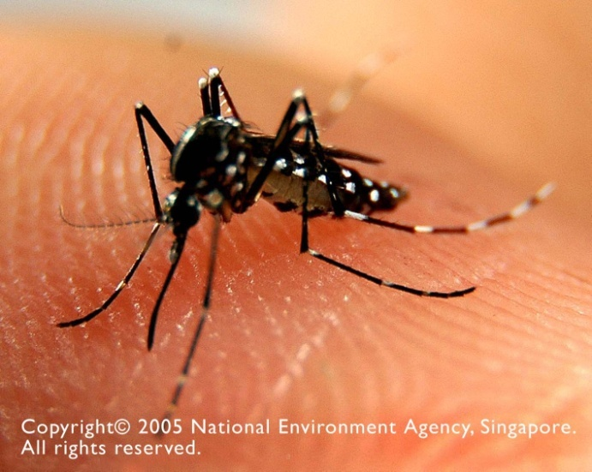
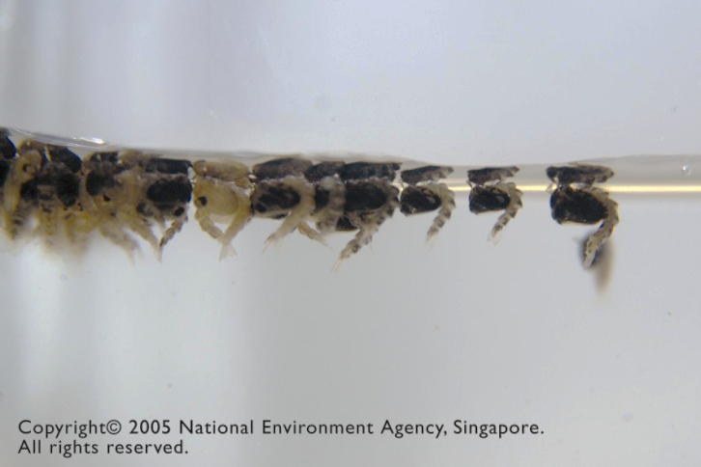
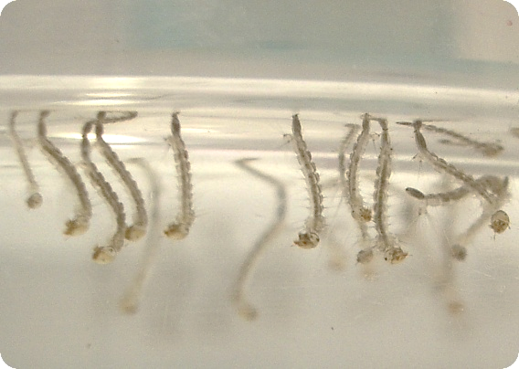
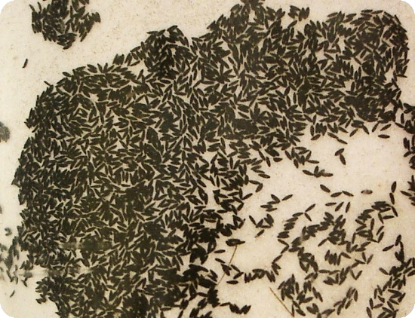
Cycle de vie du moustique Aedes
1-2 jours
Nymphes
Larves
Œufs
4-5 jours
2-3 jours
Eau stagnante

Slide 15
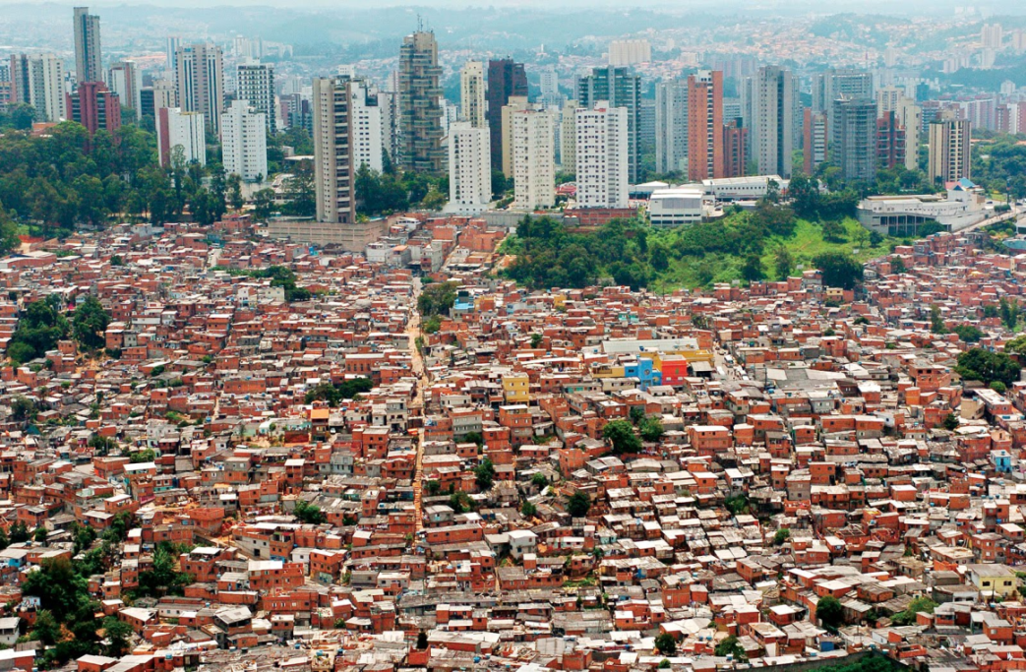
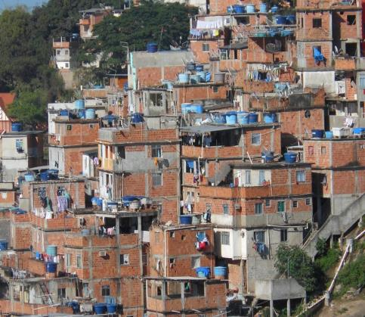
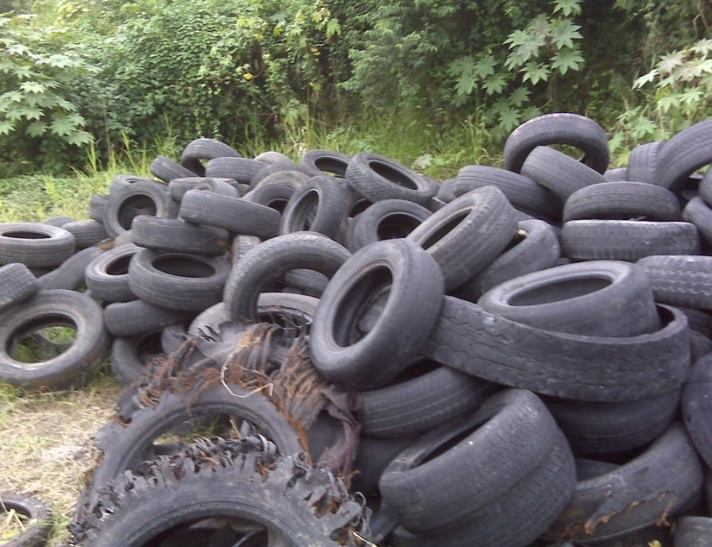
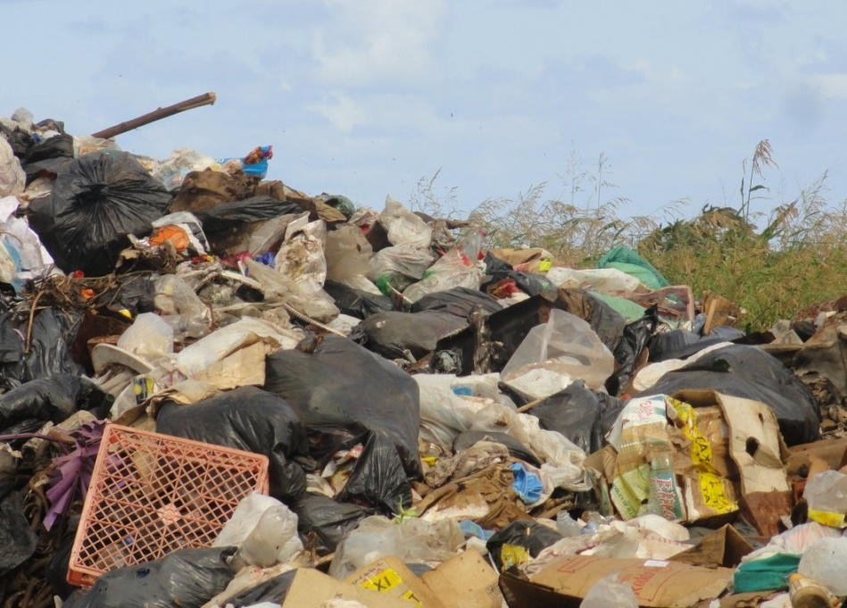
Propagation mondiale des moustiques Aedes
Avec l’aimable autorisation de l’Unité Dengue de l’OPS/OMS

Slide 16
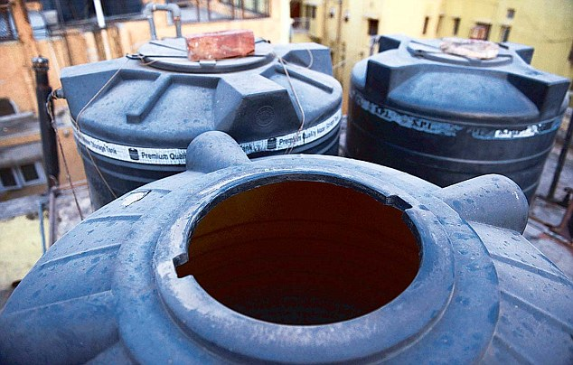
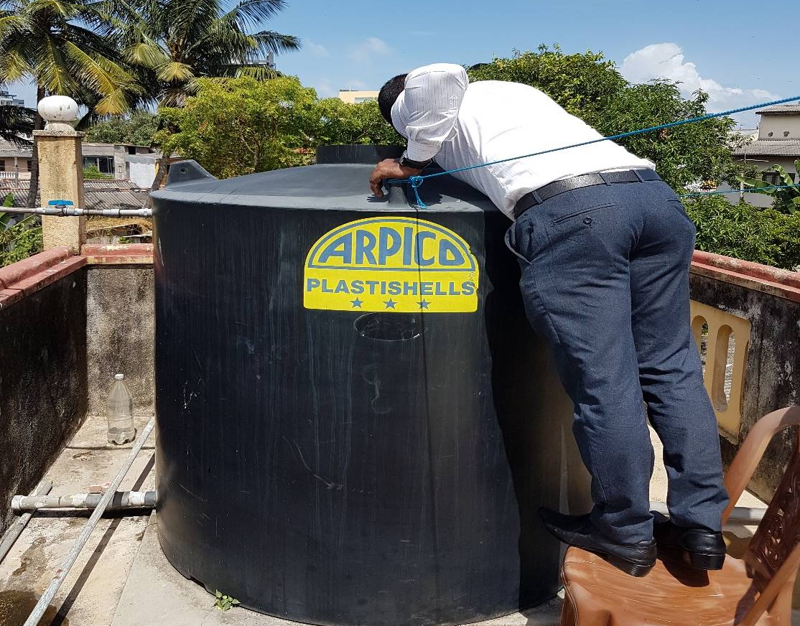
Sites de reproduction des moustiques Aedes
Réservoirs surélevés

Slide 17
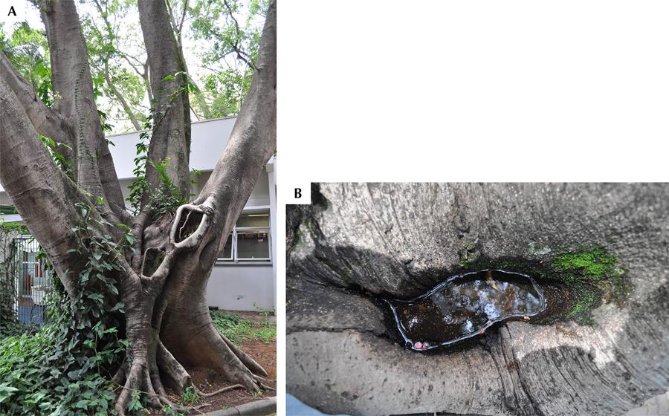
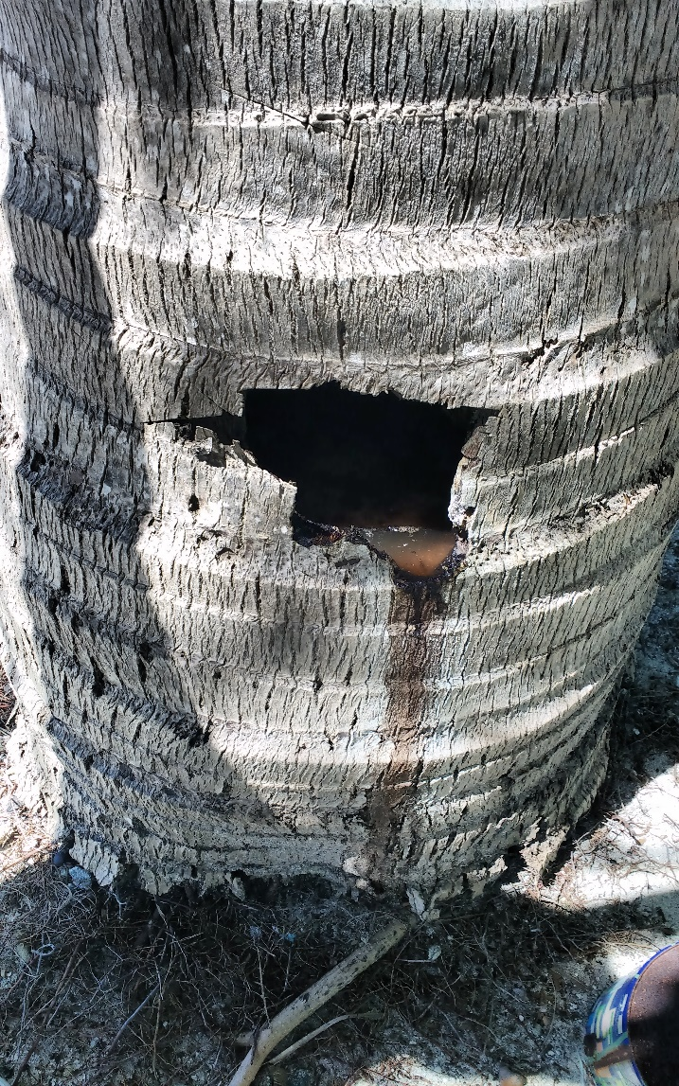
Sites de reproduction des moustiques Aedes
Trous d’arbres

Slide 18
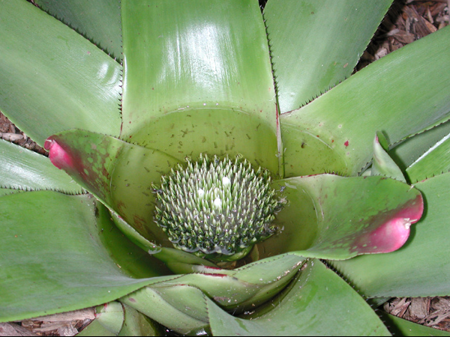
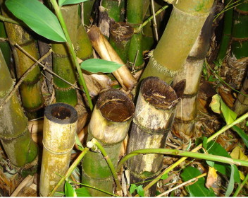
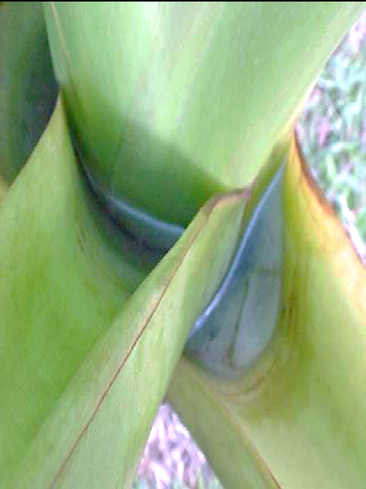
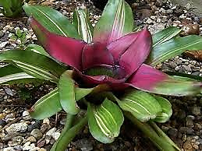
Sites de reproduction des moustiques Aedes
Plantes

Slide 19
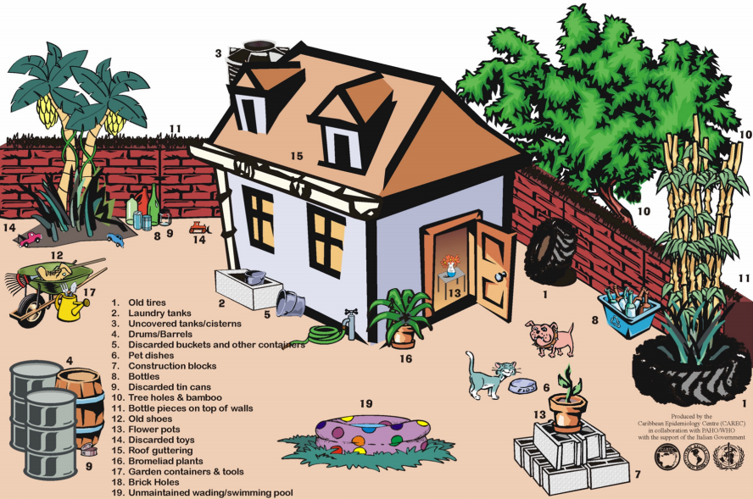

Slide 20
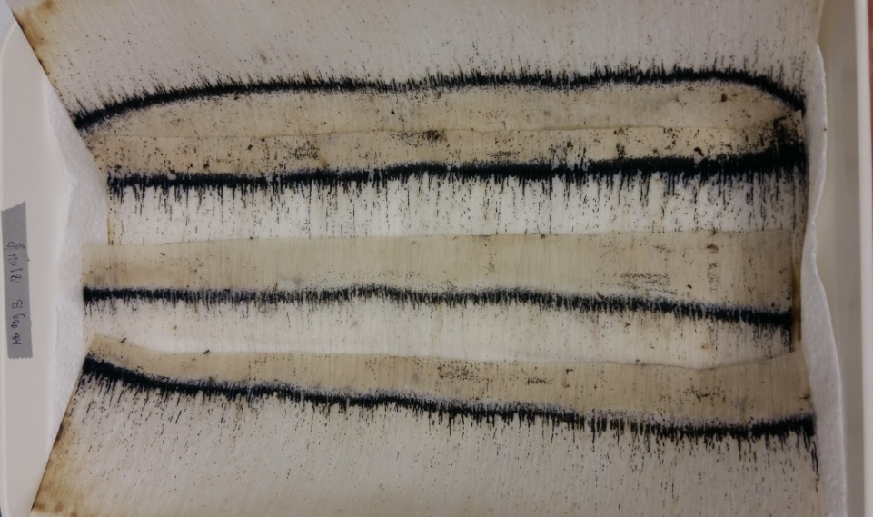
Œufs
Les œufs de moustiques Aedes résistent à la dessiccation et peuvent rester secs pendant de nombreux mois.
Options de lutte antivectorielle
Frotter
Javelliser

Slide 21
Lutte antilarvaire
Lutte chimique
  Organophosphorés
  Pyréthrinoïdes
  Spinosad
  Régulateurs de croissance des insectes
Lutte biologique
  Poissons
  Copépodes
Biocides – Bacillus thuringiensis var. israelensis
Contrôle de l’environnement

Slide 22
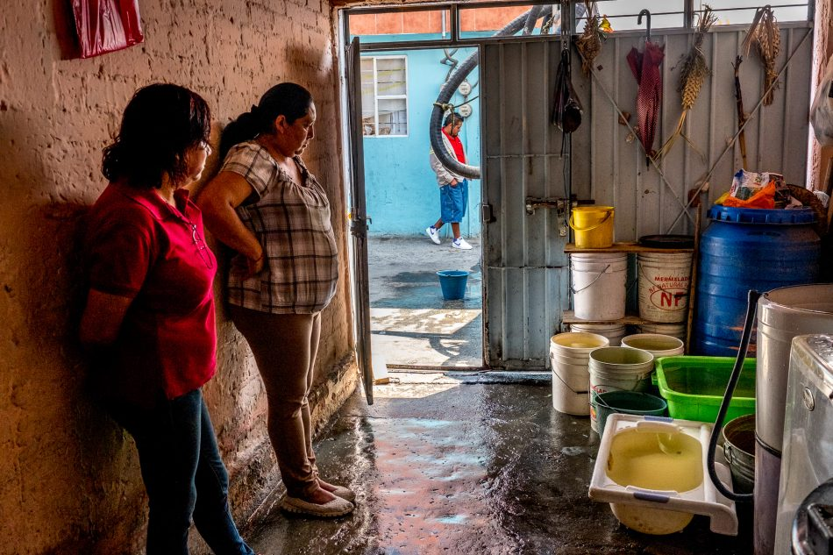
Pratiques de stockage de l’eau – un enjeu majeur

Slide 23
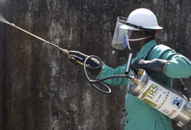
Pulvérisation intradomiciliaire à effet rémanent (IRS)
OU pulvérisation périfocale pour la lutte contre les Aedes

Slide 24
Pulvérisation périfocale :
Vise à réduire la survie des vecteurs qui pénètrent dans les habitations
Inefficace si le vecteur reste et pique à l’extérieur
Le produit chimique doit avoir un effet tout au long de la saison de transmission
L’effet rémanent dépend de la surface et des conditions climatiques
  Moins de replâtrage de la surface pulvérisable.
L’effet dépend aussi de la structure de l’habitation (les portes et fenêtres de grandes dimensions réduisent l’efficacité)

Slide 25
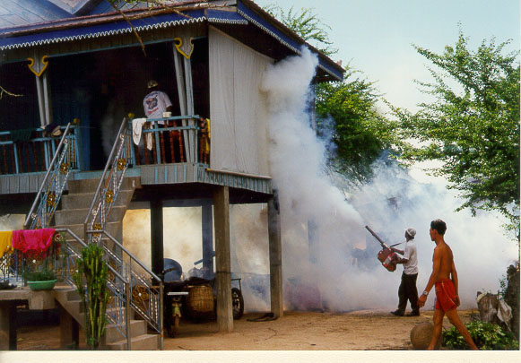
Pulvérisation spatiale à l’aide d’un pulvérisateur thermique portatif
pour un traitement adulticide d’urgence

Slide 26
Conditions pour une pulvérisation spatiale
À utiliser comme une mesure d’urgence
Pulvérisation à un endroit précis
Dépend de la répartition de la ou des habitations
Type de vecteur (Aedes aegypti, Aedes albopictus ou les deux)
Personnel formé et responsables adéquats
Disponibilité de vêtements de protection et d’accessoires
Appui en matière de communication et d’information sur la santé
Pulvérisation tôt le matin ou tard le soir

Slide 27
Lutte antivectorielle : conclusions et implications
Utiliser un moyen de lutte antivectorielle adapté au niveau local et issu du contexte pour lutter contre la dengue. Une interaction intersectorielle et interdisciplinaire améliorée ainsi qu’une implication communautaire forte (GVCR, action mondiale pour lutter contre les vecteurs) sont nécessaires au succès.
Connaître votre vecteur et son écologie locale. Le principal vecteur de la dengue (ou DENV) est le moustique Ae. aegypti. Il privilégie les intérieurs pour gîter et se nourrir. Ainsi, les traitements adulticides ciblant les Ae. aegypti doivent se concentrer sur les espaces intérieurs à l’aide d’insecticides à effet rémanent.
Connaître la sensibilité de la population vectorielle locale aux insecticides.
La plupart des dispositifs de pulvérisation spatiale (aériens ou terrestres) sont relativement inefficaces dans la lutte contre la dengue, à moins qu’ils ne soient utilisés de manière répétée à l’intérieur des habitations. Les pulvérisateurs thermiques à effet non rémanent ou ULV en extérieur sont généralement inefficaces parce qu’ils ne touchent pas le moustique Ae. Aegypti qui gîte à l’intérieur et parce qu’ils tuent pendant une courte durée. Des applications intradomiciliaires répétées sont requises.
La pulvérisation intradomiciliaire à effet rémanent ciblée (TIRS) est prometteuse pour faire reculer la dengue. La TIRS nécessite beaucoup de main-d’œuvre et est intrusive. Elle peut être inefficace si les moustiques sont résistants ou si la couverture est faible.
Le traitement adulticide ne doit pas être réalisé de manière isolée. Le traitement adulticide doit faire partie d’un plan de gestion intégrée des vecteurs, en partenariat avec un programme de lutte antilarvaire incluant la réduction de la source et/ou des traitements larvicides.
Les futurs programmes de lutte contre la dengue nécessiteront une combinaison d’outils et de stratégies. Des interventions basées sur des insecticides, en conjonction avec des vaccins et un moyen de lutte antivectorielle non insecticide ; p. ex. réduction de la source, gestion de l’environnement bâti et Wolbachia.

Slide 28
Prévention et contrôle de la dengue pendant la pandémie de Covid-19
Implication de la communauté :
Mobiliser le soutien de la communauté aux fins de prévention du Covid-19 et de la dengue (veiller au respect des mesures de distanciation sociale introduites contre le Covid-19).
Supports simples d’information, d’éducation et de communication à travers les médias (y compris les réseaux sociaux) pour les deux maladies dans la mesure du possible.
Les ménages doivent être incités à éliminer les gîtes larvaires des moustiques, conformément aux mesures d’hygiène des mains et de distanciation sociale.
Dans les zones où les cours ont repris au sein des écoles et des lycées, il convient d’organiser des séances de sensibilisation dédiées au Covid-19 et à la dengue.
Notes:
Highly productive mosquito breeding sites such as water storage containers (drums, overhead tanks, mud pots, etc.) should be targeted for prevention of breeding; other breeding sites such as roof gutters and other water holding containers should also be cleaned periodically.
Local teams know how to tailor information effectively; sometimes national campaigns and messages are not as effective as local initiatives.
Media campaigns can continue for dengue prevention and control of Aedes mosquito breeding

Slide 29
La dengue, maladie du XXIe siècle
Répartition et charge indéterminées
Alors que le paludisme recule, la dengue, le chikungunya et le virus Zika progressent
Impact des changements environnementaux
Propagation silencieuse et reproduction mystérieuse du vecteur
Deux vecteurs transmettent plus de quatre maladies

Slide 30
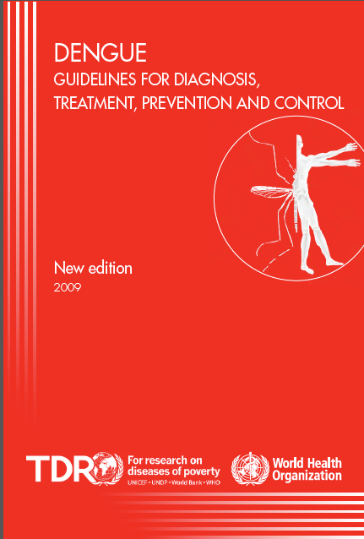
Lignes directrices de l’OMS
https://www.who.int/publications/i/item/9789241547871
En cours de révision pour chaque chapitre
Applicables à d’autres arbovirus
Normes et standards (révision par le Comité d’examen des lignes directrices)

Slide 31
Exercice
Un grave tremblement de terre a frappé la province occidentale des îles Salomon en 2015. De nombreuses maisons ont été endommagées et la population a été installée dans des camps sur un terrain de football. Des cas de dengue ont été signalés/sont très répandus sur ces îles.
Quels sont les principaux défis sanitaires ?
Quand anticiper les flambées de maladies vectorielles ?
Quelles mesures de lutte doivent être mises en place ?

